Slide 1
Санкт-Петербургский государственный электротехнический университет СПБ ГЭТУ «ЛЭТИ» Анализ данных (Data Science) Введение
Авторы: Каплун Д. И., Вознесенский А. С.
Санкт-Петербург
2020

Slide 2
Data Science
Data Science – наука о данных на стыке разных дисциплин: математика и статистика; информатика и компьютерные науки. Data Scientist – специалист по обработке, анализу и хранению больших массивов данных, так называемых Big Data.
Когда говорят о Big Data, упоминают правило VVV – три признака или свойства, которыми большие данные должны обладать:

Slide 3
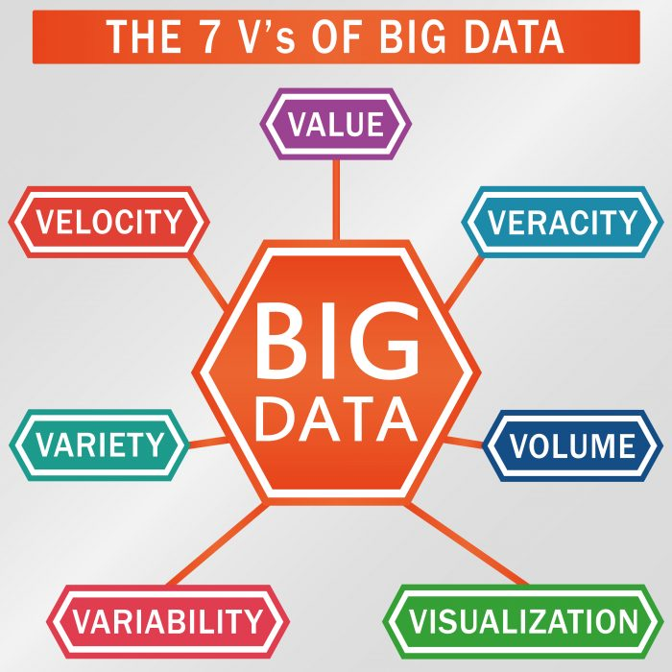
Big Data 7V
Аналитики придумали емкую формулу Big Data – они считают, что в определении проекта Big Data должны фигурировать семь важных характеристик, «7 V»:
Volume (объем)
Velocity (скорость)
Variety (разнообразие)
Veracity (достоверность)
Variability (изменчивость)
Visualization (визуализация)
Value (ценность)

Slide 4
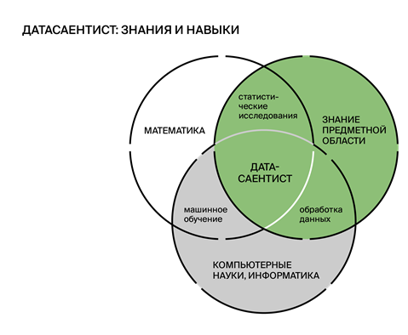
Data Science
Data Scientist – профессия новая, актуальная и чрезвычайно перспективная. Сам термин Big Data появился в 2008 году. А профессия Data Scientist официально зарегистрирована как академическая и межотраслевая дисциплина в начале 2010 г. Хотя первое упоминание термина «Data Science» было отмечено в книге Петера Наура 1974 г.

Slide 5
Профессиональные знания и навыки
знание высшей математики, математического анализа, математической статистики, теории вероятностей, машинного обучения;
знание английского языка;
владение основными языками программирования: MATLAB, С, R, Python;
владение математическими пакетами и инструментами: MATLAB/Simulink, Octave, SciLab, Maxima, FreeMat, SciPy, NumPy, Matplotlib;
знание предметной области;

Slide 6
Обучение
ВУЗы:
МГТУ им. Н.Э. Баумана
МГУ им. Ломоносова
МФТИ
СПб ГУ
СПб ПУ
Школа анализа данных Яндекс.
Университет в Иннополисе, университет Данди, университет Южной Калифорнии, Оклендский университет, Вашингтонский университет: Магистратуры по направлению Big Data.
On-line:
онлайн-курсы ведущих университетов мира COURSERA;
канал машинного обучения MACHINE LEARNING;
соревнования по анализу данных Kaggle.сom

Slide 7
Оплата труда
Профессия Data Scientist является одной из самых высокооплачиваемых. Информация с сайта hh.ru — зарплата в месяц составляет от $9 тыс. до $12 тыс. В США оплата труда такого специалиста составляет $110 тыс. – $140 тыс. в год.
По результатам опроса исследовательского центра Superjob зарплата специалистов Data Scientist зависит от опыта работы, объёма обязанностей и региона. Начинающий специалист может рассчитывать на 70 тыс. руб. в Москве и 57 тыс. руб. в Санкт-Петербурге. С опытом работы до 3 лет зарплата повышается до 110 тыс. руб. в Москве и 90 тыс. руб. в Санкт-Петербурге. У опытных специалистов с научными публикациями зарплата может достигать 220 тыс. руб. в Москве и 180 тыс. руб. в Петербурге.

Slide 8
Место работы
Data Scientist занимают ключевые позиции в:
технологические отрасли (системы автонавигации, производство лекарств);
IT-сфера (оптимизация поисковой выдачи, фильтр спама, систематизация);
банки и другие финансовые структуры (принятие решений о выдаче кредитов);
сотовые операторы и телекомпании;
крупные торговые сети;
научно-исследовательские центры;

Slide 9
Big Data в реальных цифрах
На сайте HH.ru размещено более 3000 вакансий для аналитиков больших данных с зарплатой от 50 000 руб. и до нескольких сотен тысяч рублей.
За последние 6 лет количество вакансий специалистов по Data Science выросло в 19 раз. Прямо сейчас стажеров и профессионалов ищут Сбербанк, ПАО Совкомбанк, Центральный банк РФ, Билайн, МТС, Лента (федеральная розничная сеть), OZON.ru, Heineken Russia, General Electric, Samsung, PWC и другие крупные российские и иностранные компании.
Профессия Data Scientist предполагает работу не только в офисе, но и дает возможность работать удаленно, по гибкому графику.
90% всех существующих на сегодня данных появились в течение последних 2-х лет.
В течение 1 минуты в сети Facebook загружается 200 тысяч фото, отправляется 205 млн. писем, выставляется 1,8 млн. лайков.

Slide 10
Big Data в реальных цифрах
Каждый год общий объём данных в каждой отрасли практически удваивается.
По прогнозам объем рынка Big Data увеличится до $68,7 млрд. в 2020 г. по сравнению с $28,5 млрд. в 2014 г.
В США в 2015 г. создано 1,9 млн. рабочих мест для специалистов, работающих на проектах Big Data.
До 2020 г. объём информации увеличится от 3,2 до 40 зеттабайт. 1 зеттабайт = 10 ²¹ байт.
В течение 1 секунды Google обрабатывает 40 тыс. поисковых запросов.

Slide 11
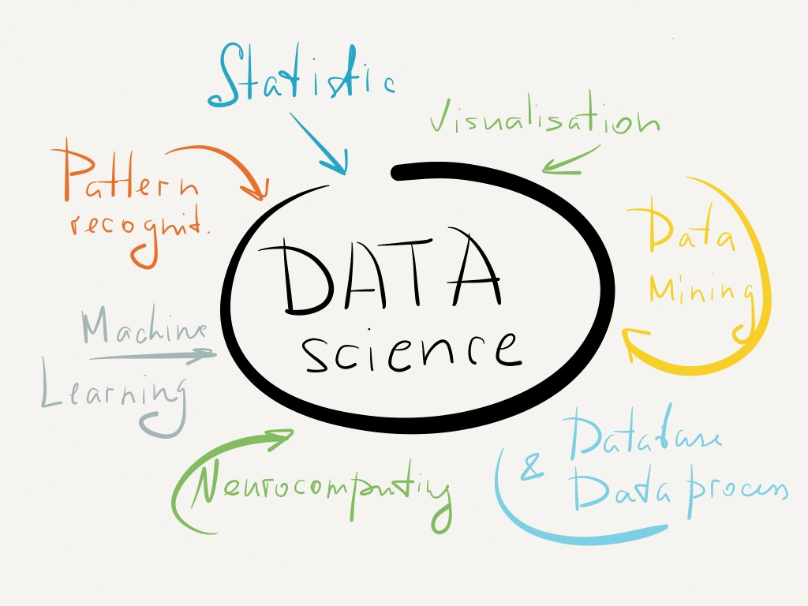
Data Science

Slide 12
Спасибо за внимание!

